Slide 1
AVALIAÇÃO CRÍTICA DOS CURSOS DE QUÍMICA DO IQ-UFF
PROF. CARLOS EDUARDO DA SILVA CÔRTES
COORDENADOR DOS CURSOS DE QUÍMICA E QUÍMICA INDUSTRIAL DO IQ-UFF

Slide 2
ESTRUTURA ORGANIZACIONAL DOS CURSOS DE QUÍMICA DO
IQ-UFF
COORDENAÇÃO DOS CURSOS DE QUÍMICA (GGQ)
COLEGIADO DOS CURSOS DE QUÍMICA
NÚCLEOS DOCENTES ESTRUTURANTES:
LICENCIATURA EM QUÍMICA
BACHARELADO EM QUÍMICA INDUSTRIAL
BACHARELADO EM QUÍMICA
LICENCIATURA EM QUÍMICA
(criado: 1970 reconhecido:1976)
BACHARELADO EM QUÍMICA INDUSTRIAL (criado: 1976
reconhecido:1980)
BACHARELADO EM QUÍMICA (criado: 1984)

Slide 3
REFORMAS/AJUSTES CURRICULARES
1984

Slide 4
REFORMAS/AJUSTES CURRICULARESÇ
2003

Slide 5
REFORMAS/AJUSTES CURRICULARES
2013

Slide 6
REFORMAS/AJUSTES CURRICULARES
2018

Slide 7
COMPOSIÇÃO DOS NDE`s
LICENCIATURA EM QUÍMICA (10 membros):
Coordenador do Curso
4 do IQ (GFQ, GQA, GQI e GQO)
1 da Faculdade de Educação
1 da Matemática (GMA)
1 da Física
1 da Pós graduação em Ensino de Ciências da Natureza
Ex-Coordenador do Curso
BACHARELADO EM QUÍMICA INDUSTRIAL (10 membros):
Coordenador do Curso
4 do IQ (GFQ, GQA, GQI e GQO)
1 da Matemática (GMA)
1 da Física
1 membro da Escola de Engenharia
Coordenador de Estágios
Ex-Coordenador do Curso
BACHARELADO EM QUÍMICA (10 membros):
Coordenador do Curso
4 do IQ GFQ, GQA, GQI e GQO)
1 da Matemática (GAN)
1 da Física
1 membro da Pós graduação em Química
1 membro da Pós graduação em Geoquímica
Ex-Coordenador do Curso

Slide 8
CONCEITOS ENADE/IDD/CPC
ANO DO ENADE | CONCEITO ENADE_FAIXA | IDD_FAIXA | CPC_FAIXA
2005 | 3 | XXXX | XXXX | * TODOS OS CURSOS DO IQ JUNTOS
2008 | 5 | 5 | 4 | * TODOS OS CURSOS DO IQ JUNTOS
2011 | 4 | 4 | 4 | * SOMENTE A LICENCIATURA EM QUÍMICA
2014 | 5 | 5 | 4 | * SOMENTE A LICENCIATURA EM QUÍMICA
2017 | 5 | 4 |  | * SOMENTE A LICENCIATURA EM QUÍMICA
http://portal.inep.gov.br/web/guest/relatorios

Slide 9
CONCEITOS ENADE/IDD/CPC
ANO DO ENADE | CONCEITO ENADE_FAIXA | IDD_FAIXA | CPC_FAIXA
2005 | 3 | XXXX | XXXX | * TODOS OS CURSOS DO IQ JUNTOS
2008 | 5 | 5 | 4 | * TODOS OS CURSOS DO IQ JUNTOS
2011 | 3 | 3 | 3 | * SOMENTE OS BACHARELADOS Q E QI
2014 | 3 | 3 | 3 | * SOMENTE OS BACHARELADOS Q E QI
2017 | 3 | 3 |  | * SOMENTE O BACHARELADO EM QUÍMICA INDUSTRIAL
http://portal.inep.gov.br/web/guest/relatorios

Slide 10
CONCEITOS ENADE/IDD/CPC
ANO DO ENADE | CONCEITO ENADE_FAIXA | IDD_FAIXA | CPC_FAIXA
2005 | 3 | XXXX | XXXX | * TODOS OS CURSOS DO IQ JUNTOS
2008 | 5 | 5 | 4 | * TODOS OS CURSOS DO IQ JUNTOS
2011 | 3 | 3 | 3 | * SOMENTE OS BACHARELADOS Q E QI
2014 | 3 | 3 | 3 | * SOMENTE OS BACHARELADOS Q E QI
2017 | 2 | 1 |  | * SOMENTE O BACHARELADO EM QUÍMICA
http://portal.inep.gov.br/web/guest/relatorios

Slide 11
RELATÓRIOS DE CURSO
ENADE
Questionário do estudante
AVALIAÇÃO DAS CONDIÇÕES DISPONIBILIZADAS PARA O CURSO
CORPO DOCENTE
DISPONIBILIZAÇÃO DE MONITORES OU TUTORES PARA SUPORTE
PROJETO PEDAGÓGICO/CURRÍCULO
BIBLIOTECA
INFRAESTRUTURA FÍSICA
SALAS DE AULA
LABORATÓRIOS: EQUIPAMENTOS E MATERIAIS PARA AULAS DE LABORATÓRIO
http://portal.inep.gov.br/web/guest/relatorios

Slide 12
AÇÕES INSTITUCIONAIS
UFF
53% retenção ou evasão;
47% diplomados;
Meta do Plano de Desenvolvimento Institucional (PDI, 2018-2022)
aumentar, em 5% ao ano, a Taxa de sucesso da graduação(TSG)
TAXA DE SUCESSO DA GRADUAÇÃO (TSG)
CURSO | 2016.2 | 2017.1 | 2017.2 | 2018.1 | 2018.2 *
Química | 61.96% | 57.47% | 79.78% | 68.54% | 10.87%
Química Industrial | 71.15% | 72.73% | 76.36% | 92.73% | 44.44%
*Parcial, faltando concluintes de 2018.2
https://app.uff.br/transparencia/taxa_sucesso

Slide 13
AÇÕES DA UNIDADE/CURSOS
Suporte para ingressantes nas disciplinas Cálculo IA e Química Geral II (EDAQ);
Oferecimento de disciplinas nas férias (Curso de Férias);
Aumento do rol de disciplinas optativas (Pós-graduações do IQ e de outras Unidades);
Aumento do rol de Atividades Complementares (AC`s);
Identificação e acompanhamento de alunos com dificuldade de progressão na grade curricular;
Criação de disciplinas de nivelamento e apresentação da profissão (Ex.: Fundamentos de Química e Matemática Instrumental, Introdução à Profiss”ao docente para o curso de Licenciatura em Química);

Slide 14
AÇÕES INSTITUCIONAIS
ACADÊMICAS
UFF
Projeto Tutoria (EDAQ)
Programa de Monitoria;
PIBIC;
PIBID E Residência Pedagógica;
Programa de Extensão;
Programa de Estagio Interno (PEI);
Agenda Acadêmica;
Programas de Mobilidade Interna E Extena (Nacional e Internacional);

Slide 15
AÇÕES INSTITUCIONAIS
APOIO ESTUDANTIL
UFF
Programa Acolhimento Estudantil;
Programa de Apoio ao Estudante com Deficiência;
Curso de Informática;
Programa Bolsa de Apoio a Transporte;
Programa de Altos Estudos;
Programa de Material Didático;
Programa Bolsa Atleta;
Programa de Bolsa de Desenvolvimento Acadêmico;
Programa de Línguas Estrangeiras;

Slide 16
AÇÕES INSTITUCIONAIS
INCLUSIVAS/PROGRAMAS SOCIAIS
UFF
Apoio Transporte
Auxílio Alimentação para os Estudantes das Unidades Acadêmicas fora da Sede
Auxílio Creche
Auxílio Moradia
Bolsa Acolhimento para Estudantes Ingressantes
Bolsa Alimentação - Restaurante Universitário
Bolsa de Apoio Emergencial
Bolsa de Desenvolvimento Acadêmico
Bolsa Permanência
Saúde do Estudante

Slide 17
AÇÕES INSTITUCIONAIS
CPA/DAV
UFF
Avaliação de disciplinas (discentes e docentes);
Reuniões periódicas de atualização dos processos e documentos de avaliação dos cursos de graduação;
Suporte e acompanhamento dos cursos para o ENADE;
Formação pedagógica de docentes (PROIAC);
Fóruns de NDE`s (PROIAC);

Slide 18
MISSÕES:
Buscar condições para promover a individualização das Coordenações para os Cursos de Química;
Melhorar o engajamento dos NDE’s à Gestão Acadêmica dos Cursos;
NDE’s trabalharem com os Relatórios de Cursos (INEP-MEC) para identificar as deficiências para promover os ajustes necessários;
Buscar um maior envolvimento e comprometimento das Pós-graduações com os cursos de Graduação do IQ;

Slide 19
Questões para pensar
Comprometimento dos estudantes no ENADE?
Taxa de sucesso - TSG?
Inclusão Sisu (53%) e escolha profissional?
Perfil do docente?
Estamos formando o profissional que o mercado espera?
Universidade grande? ;

Slide 20
PARABÉNS IQ-UFF
MUITO OBRIGADO!!!

Slide 21
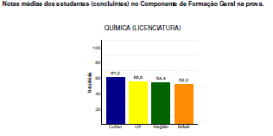
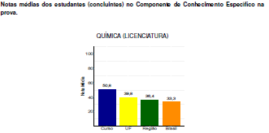
Relatório de Cursos
ENADE 2017

Slide 22
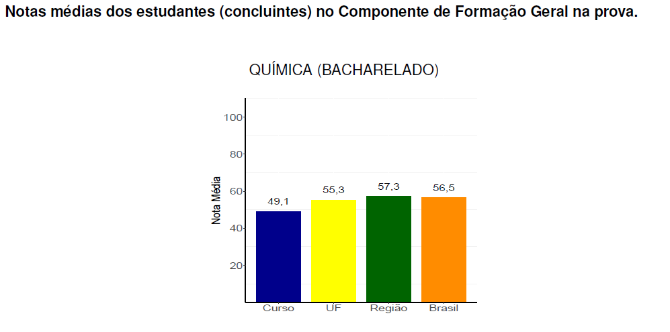
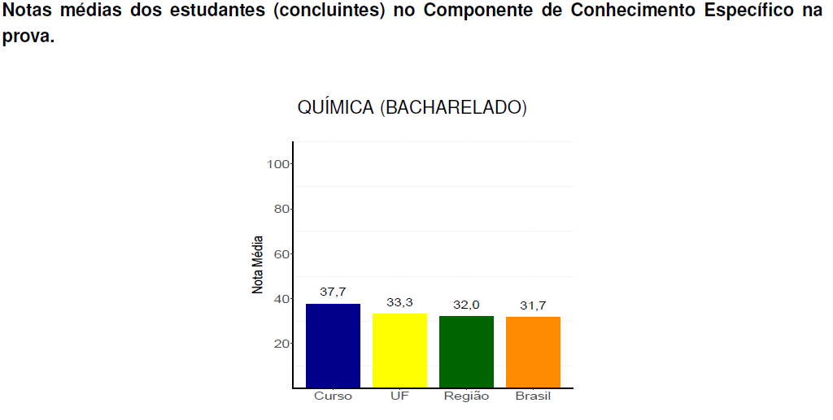
Relatório de Cursos
ENADE 2017

Slide 23
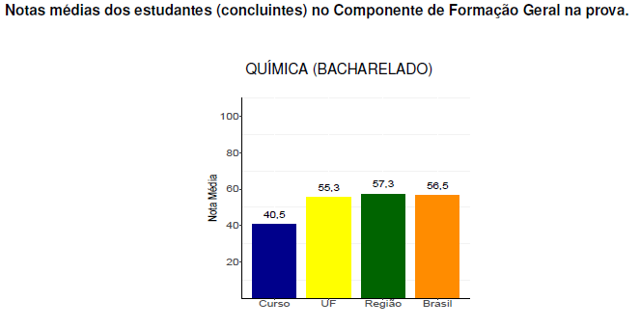
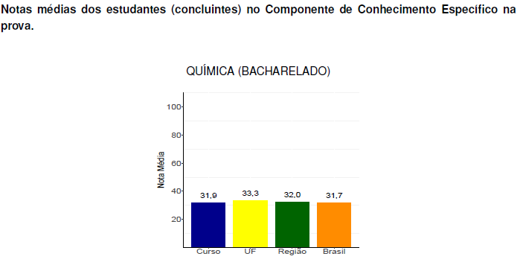
Relatório de Cursos
ENADE 2017

Slide 24
Relatório de Cursos
ENADE 2017

Slide 25
NOTAS ENADE
ANO DO ENADE | UFF |  |  |  | BRASIL
 | FORMAÇÃO GERAL_FG | COMPONENTE ESPECÍFICO_CE | RESULTADO GERAL |  | FORMAÇÃO GERAL_FG | COMPONENTE ESPECÍFICO_CE | RESULTADO GERAL
2008 | 55,8 | 40,0 | 43,9 |  | 50,8 | 26,9 | 32,9 | * TODOS OS CURSOS DO IQ JUNTOS
2011 | 51,0 | 49,1 | 49,6 |  | 51,2 | 37,7 | 41,1 | * SOMENTE A LICENCIATURA EM QUÍMICA
2014 | 64,0 | 55,5 | 57,6 |  | 56,8 | 36,8 | 41,8 | * SOMENTE A LICENCIATURA EM QUÍMICA
2017 | 61,2 | 50,8 | 53,4 |  |  |  |  | * SOMENTE A LICENCIATURA EM QUÍMICA

Slide 26
NOTAS ENADE
ANO DO ENADE | UFF |  |  |  | BRASIL
 | FORMAÇÃO GERAL_FG | COMPONENTE ESPECÍFICO_CE | RESULTADO GERAL |  | FORMAÇÃO GERAL_FG | COMPONENTE ESPECÍFICO_CE | RESULTADO GERAL
2008 | 55,8 | 40,0 | 43,9 |  | 50,8 | 26,9 | 32,9 | * TODOS OS CURSOS DO IQ JUNTOS
2011 | 43,3 | 37,1 | 38,7 |  | 49,7 | 34 | 38,0 | * SOMENTE OS BACHARELADOS Q E QI
2014 | 58,5 | 41,2 | 45,5 |  | 58,9 | 34,1 | 40,3 | * SOMENTE OS BACHARELADOS Q E QI
2017 | 49,1 | 37,7 | 40,6 |  |  |  |  | * SOMENTE O BACHARELADO EM QUÍMICA

Slide 27
NOTAS ENADE
ANO DO ENADE | UFF |  |  |  | BRASIL
 | FORMAÇÃO GERAL_FG | COMPONENTE ESPECÍFICO_CE | RESULTADO GERAL |  | FORMAÇÃO GERAL_FG | COMPONENTE ESPECÍFICO_CE | RESULTADO GERAL
2008 | 55,8 | 40,0 | 43,9 |  | 50,8 | 26,9 | 32,9 | * TODOS OS CURSOS DO IQ JUNTOS
2011 | 43,3 | 37,1 | 38,7 |  | 49,7 | 34 | 38,0 | * SOMENTE OS BACHARELADOS Q E QI
2014 | 58,5 | 41,2 | 45,5 |  | 58,9 | 34,1 | 40,3 | * SOMENTE OS BACHARELADOS Q E QI
2017 | 40,5 | 31,9 | 34,1 |  |  |  |  | * SOMENTE O BACHARELADO EM QUÍMICA

Slide 28
AVALIAÇÃO CRÍTICA DOS CURSOS DE QUÍMICA DO IQ-UFF

Slide 29
AVALIAÇÃO CRÍTICA DOS CURSOS DE QUÍMICA DO IQ-UFF

Slide 30
AVALIAÇÕES EXTERNAS
2003-MEC
SUGESTÕES:

Slide 31
AVALIAÇÕES EXTERNAS
2005-CPA/UFF
SUGESTÕES:

